Slide 1






Esercizio S11/L4
Funzionalità dei Malware
Mattia Chiriatti

Slide 2
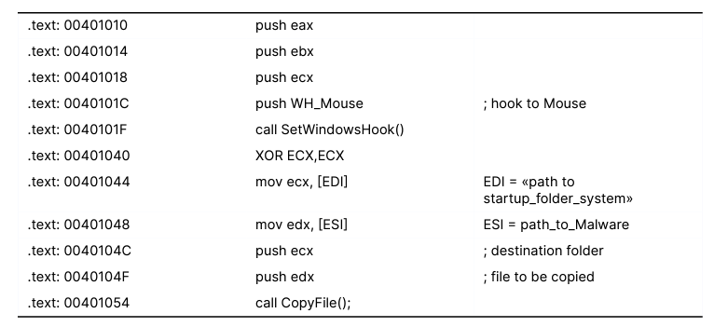
Traccia
La figura nella slide mostra un estratto del codice di un malware. Identificate:
Il tipo di Malware in base alle chiamate di funzione utilizzate.
Evidenziate le chiamate di funzione principali aggiungendo una descrizione per ognuna di essa
Il metodo utilizzato dal Malware per ottenere la persistenza sul sistema operativo
BONUS: Effettuare anche un’analisi basso livello delle singole istruzioni

Slide 3
Quesiti 1 e 2
In base alle funzioni utilizzate dal malware, si può attestare che lo stesso sia un Keylogger.
Un Keylogger, infatti, può utilizzare delle funzioni come SetWindowsHook() o GetAsyncKeyState() a seconda dell’attività malevola che svolge.
In questo caso, il malware crea un hook che mira al mouse e, quindi, potrà monitorare e individuare ogni movimento o click del mouse da parte dell’utente della macchina vittima, salvando poi il tutto in un file di log.
La funzione SetWindowsHook() installa un metodo (o funzione) chiamato hook che si occupa del monitoraggio in real time di una data periferica, in questo caso il mouse
La funzione CopyFile() consente al Malware di copiare se stesso all’interno di un path o cartella specifica, in questo caso in una cartella di avvio di sistema.

Slide 4
Quesito 3
Il Malware ottiene persistenza nel Sistema Operativo della macchina vittima proprio grazie alla funzione CopyFile(), che permette allo stesso malware di copiarsi in una cartella di avvio (o Autorun) del sistema, oltre a essere interessato a tutti gli eventi legati ai movimenti e ai click del mouse.

Slide 5
Quesito Bonus
Imposta il contenuto di eax nello stack
Imposta il contenuto di ebx nello stack
Imposta il contenuto di ecx nello stack
Rappresenta un valore numeric o etichetta per il tipo di hook, in questo caso del mouse, e lo inserisce nello stack
Chiamata alla funzione SetWindowsHook() per installare un hook di sistema per il mouse
Istruzione che modifica il valore di ECX portandolo a 0

Slide 6
Quesito Bonus
Carica il contenuto della memoria all’indirizzo specificato da EDI nel registro ecx. In questo caso EDI è inizializzato con il percorso alla cartella di avvio del sistema
Carica il contenuto della memoria all’indirizzo specificato da ESI nel registro edx. In questo caso, ESI è inizializzato col percorso del malware
Imposta il contenuto di ecx nello stack, quindi il percorso della cartella di destinazione
Imposta il contenuto di edx nello stack, quindi il percorso del file da copiare
Chiamata alla funzione per copiare un file nel percorso specificato

